Slide 1
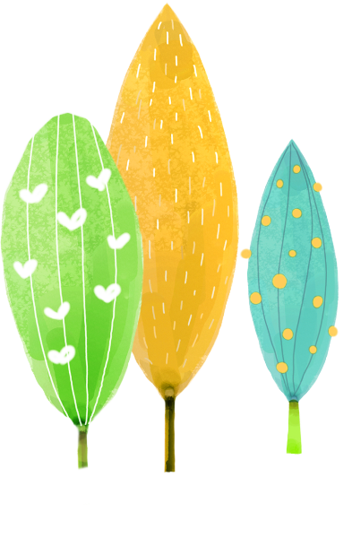
Chủ đề 3: Mái trường mến yêu
Bài 6
Bài 6
Bài 6
GIỜ RA CHƠI
GIỜ RA CHƠI
GIỜ RA CHƠI
Notes:
更多模板请关注：https://haosc.taobao.com

Slide 2
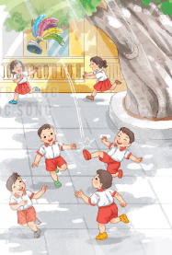
Trong giờ ra chơi, em và các bạn làm gì?
Em cảm thấy thế nào khi ra chơi?
Em hãy quan sát và cho biết tranh vẽ gì?

Slide 3
Giờ ra chơi
1
Trống báo giờ ra chơi
Từng đàn chim áo trắng
Xếp sách vở mau thôi
Ùa ra ngoài sân nắng.
3
Đằng kia, ấy bạn trai
Đá cầu bay vun vút
Đôi chân móc rất tài
Tung nắng hồng lên ngực.
2
Chỗ này đây, bạn gái
Vui nhảy dây nhịp nhàng
Vòng quay đều êm ái
Rộn tiếng cười hòa vang.
4
Giờ chơi vừa chấm dứt
Đàn chim non vội vàng
Xếp hàng nhanh vào lớp
Bài học mới sang trang.
( Nguyễn Lãm Thắng)

Slide 4
nhịp nhàng: rất đều
vun vút: rất nhanh.

Slide 5
Tìm ở cuối các dòng thơ những tiếng cùng vần
với nhau
trắng
nắng

Slide 6
Giờ ra chơi
1
Trống báo giờ ra chơi
Từng đàn chim áo trắng
Xếp sách vở mau thôi
Ùa ra ngoài sân nắng.
3
Đằng kia, ấy bạn trai
Đá cầu bay vun vút
Đôi chân móc rất tài
Tung nắng hồng lên ngực.
2
Chỗ này đây, bạn gái
Vui nhảy dây nhịp nhàng
Vòng quay đều êm ái
Rộn tiếng cười hòa vang.
4
Giờ chơi vừa chấm dứt
Đàn chim non vội vàng
Xếp hàng nhanh vào lớp
Bài học mới sang trang.
( Nguyễn Lãm Thắng)

Slide 7
2 ô
2 ô

Slide 8
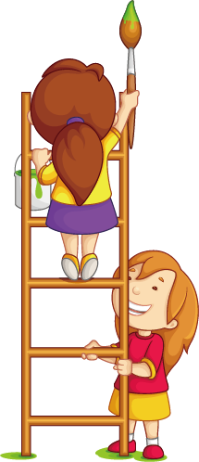
4
Trả lời
câu hỏi

Slide 9
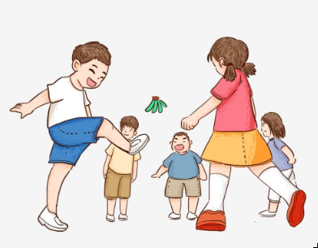
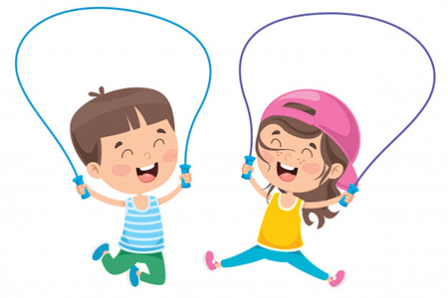
Những trò chơi nào được nói trong bài?
nhảy dây
đá cầu

Slide 10
Những từ ngữ nào cho biết các bạn chơi trò chơi rất giỏi ?
nhịp nhàng
vòng quay đều
bay vun vút
móc rất tài

Slide 11
Giờ ra chơi của các bạn như thế nào?

